Slide 1


ФГБУН Научно-технологический
центр уникального приборостроения
Российской академии наук
НИУ «МЭИ»
Аппаратно-программный комплекс для контроля труднодоступных агрегатов и узлов сложных промышленных объектов

Slide 2
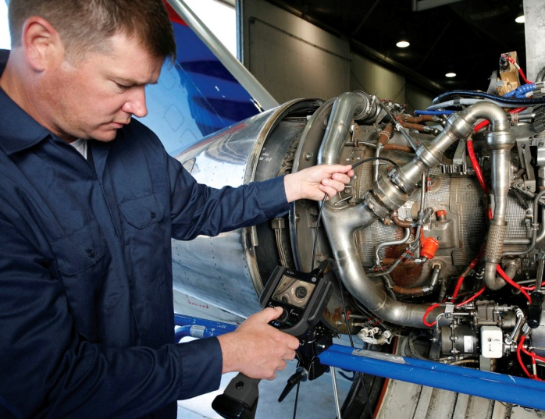
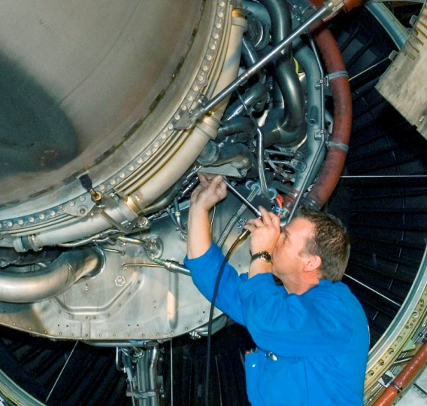
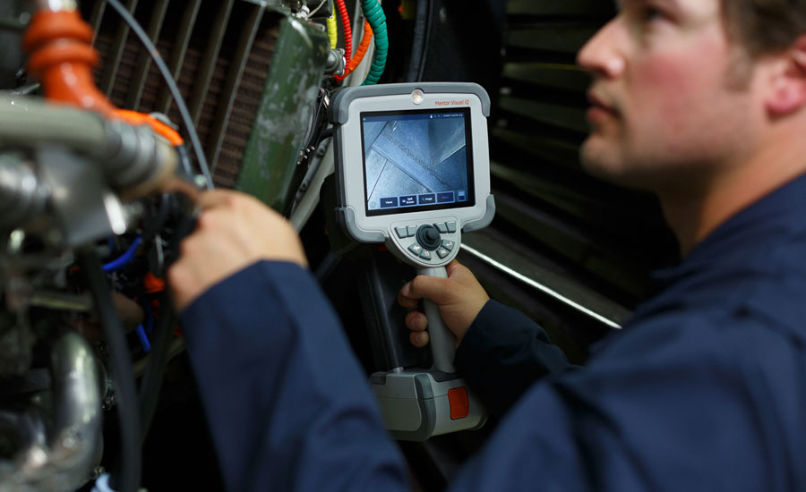
Визуально-измерительный контроль труднодоступных узлов и агрегатов авиационных двигателей
Визуально-измерительный контроль обеспечивает:
возможность контроля неразборных и не подлежащих разборке узлов и агрегатов
возможность получать снимки дефектов и осуществлять видеозапись процесса контроля
повышение степени автоматизации и объективности контроля, снижение роли человеческого фактора при принятии решений
http://www.trikontech.com/products.php?id=70
https://blog.klm.com/assets/uploads/2011/04/BoroscopeBlog1.jpg
http://www.techsan-eng.com/index.php?module=Goods&action=SiteGoods2&sMode=VIEW_FORM&iGoodsCd=217&sCurrSortCd=005001&CurrentPage=1&sSearchField=&sSearchValue=

Slide 3
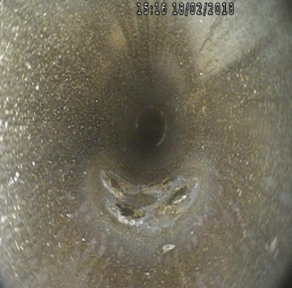
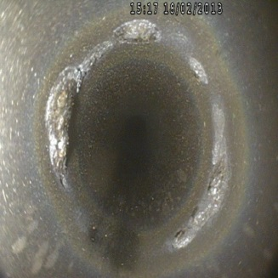
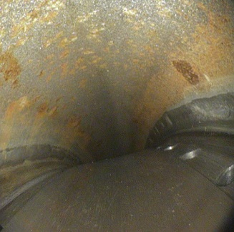
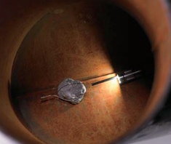
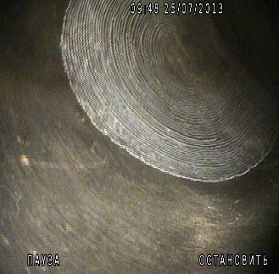
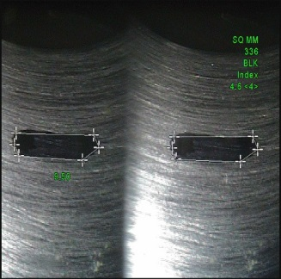
Визуально-измерительный контроль труднодоступных узлов и агрегатов авиационных двигателей
Основной метод неразрушающего контроля труднодоступных агрегатов и узлов авиационных двигателей
Обеспечивает эффективное выявление дефектов лопаток, коррозии, отслоений покрытий, следов перегрева металла, наличия посторонних предметов, отложений, загрязнений и т. п.
Используется для дефектоскопии, цветного контроля, извлечения инородных объектов и других задач

Slide 4
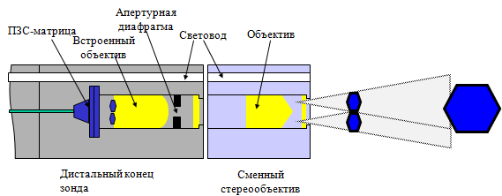
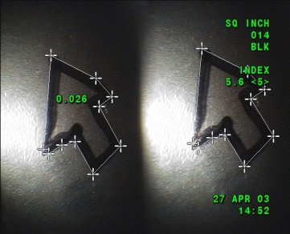
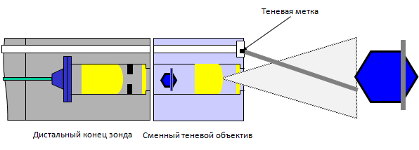
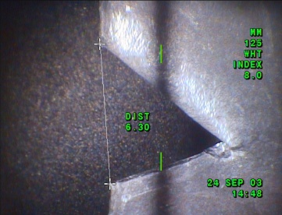
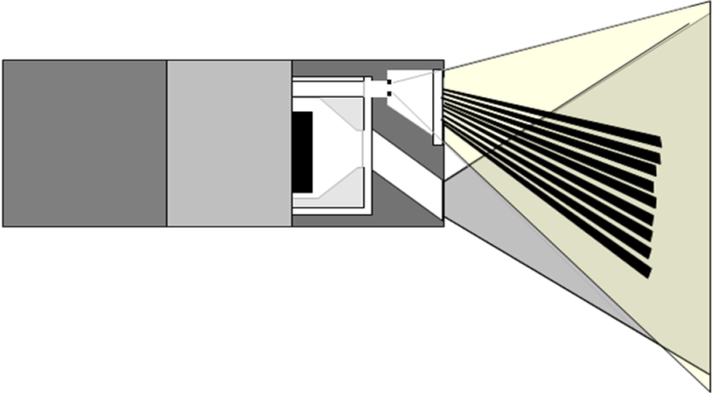
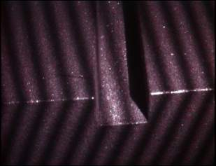
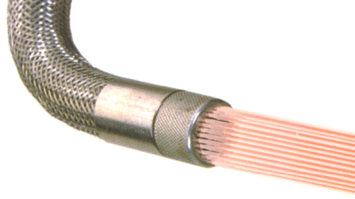
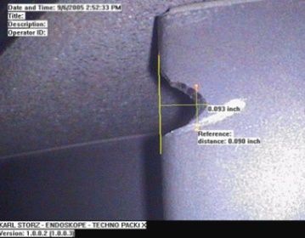
Методы измерений в видеоэндоскопии
В основе перечисленных методов лежит принцип триангуляции
Производство таких приборов реализовано только за рубежом
Стереоскопический
Теневой
Фазовый
Многоточечный

Slide 5
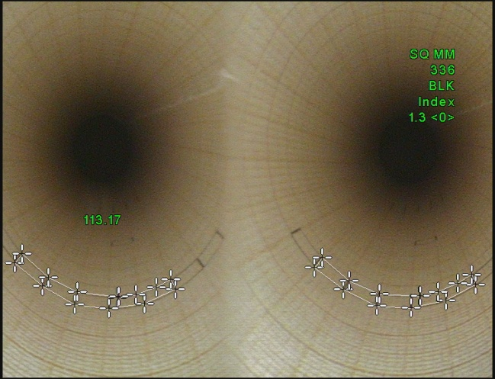
Задачи проекта
Проблемы существующей аппаратуры:
Низкая точность измерения площадей дефектов на неплоских поверхностях
Невозможность учета априорной информации об исследуемом объекте
Закрытая архитектура программного обеспечения, невозможность его доработки, отсутствие SDK
Ограниченные возможности по обработке данных, полученных в результате измерения
Задача:
Создание аппаратно-программного комплекса (АПК) первой отечественной видеэндоскопической интеллектуальной системы машинного зрения, превосходящей по своим характеристикам мировые аналоги и позволяющей осуществлять трехмерную визуализацию и измерение геометрических параметров труднодоступных узлов и агрегатов авиационных двигателей
Для этого необходимо впервые разработать отечественные:
стереоскопическую эндоскопическую оптическую систему
программное обеспечение для калибровки, измерений и восстановления трехмерной структуры

Slide 6
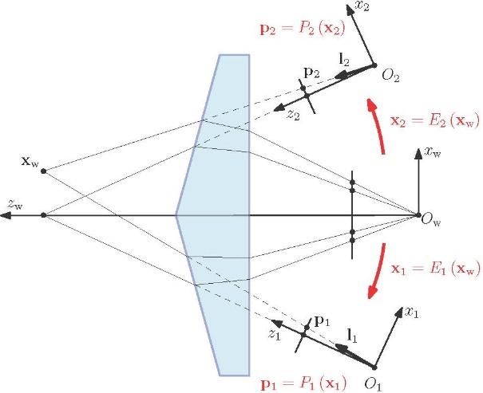
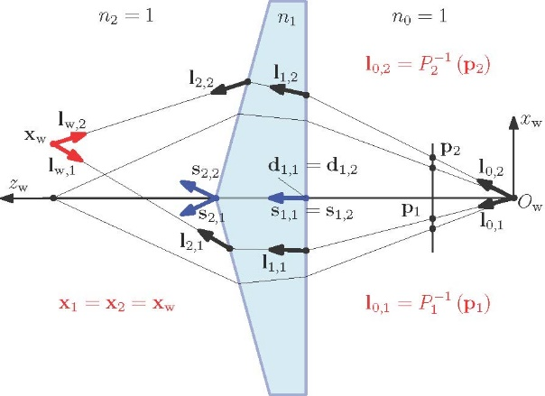
Разработанная математическая модель
Учет реального хода лучей
Учет априорной информации
Повышение точности геометрических измерений
Схемы, иллюстрирующие модели систем регистрации стереоскопических изображений:
Общепринятая
центральная проективная
модель системы регистрации
Предложенная
трассировочная
модель системы регистрации

Slide 7
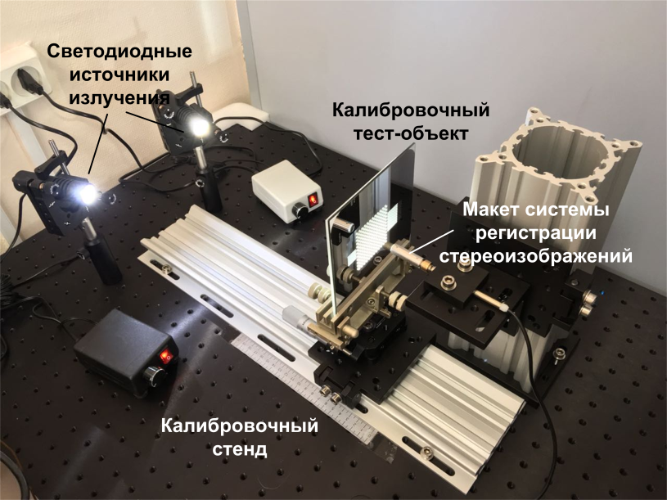
Макет призменно-линзовой системы
Основные характеристики макета
Разрешение | 1920 × 1080 пикселей
Размер (диагональ) изображения | 3,1 мм
Глубина резкости | 10-40 мм
Поле зрения | 25° × 40°
Диаметр | 6 мм
Встроенный в зонд объектив
Высокое качество изображения
Отечественные оптические материалы
Оптическая схема макета
Макет, закрепленный в калибровочной
установке
1 – исследуемый объект; 2-5 – призменная стереоскопическая насадка; 6-7 – объектив;8 – матричный приемник оптического излучения

Slide 8
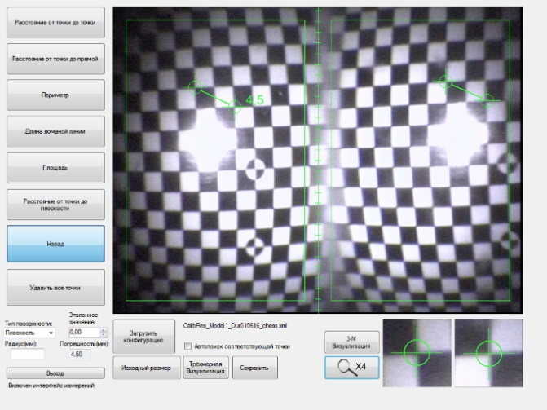
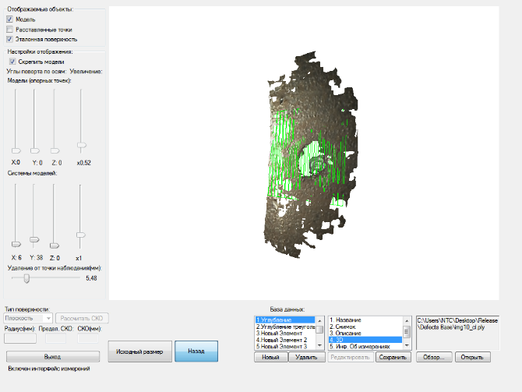
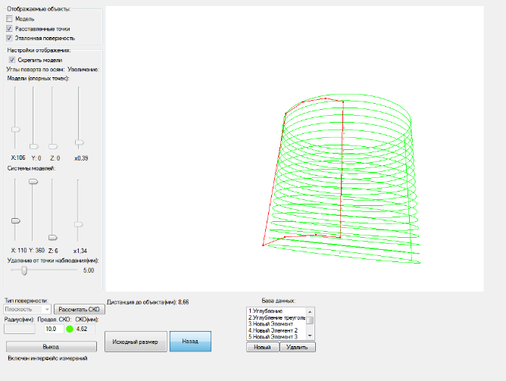
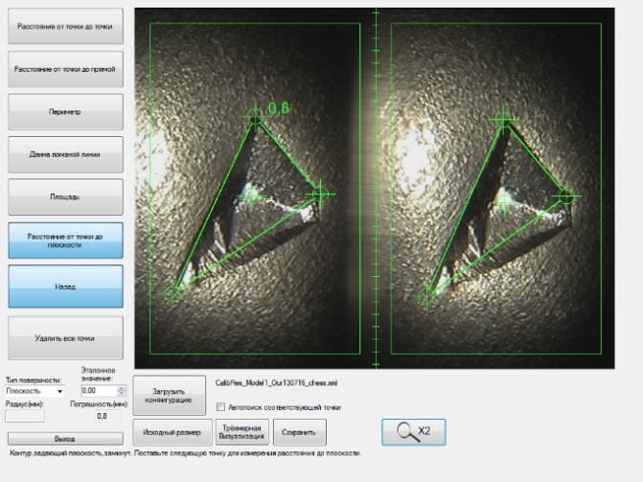
Программно-математическое обеспечение, входящее в состав АПК
Программное обеспечение включает в себя набор инструментов для решения следующих задач:
Калибровка системы регистрации
Визуализация в стереоскопическом режиме
Проведение геометрических измерений (расстояние, периметр, площадь и пр.)
Цифровая обработка изображений
Трехмерная визуализация восстановленной структуры
Сравнение с эталонными поверхностями (из конструкторской документации)
Сохранение данных

Slide 9
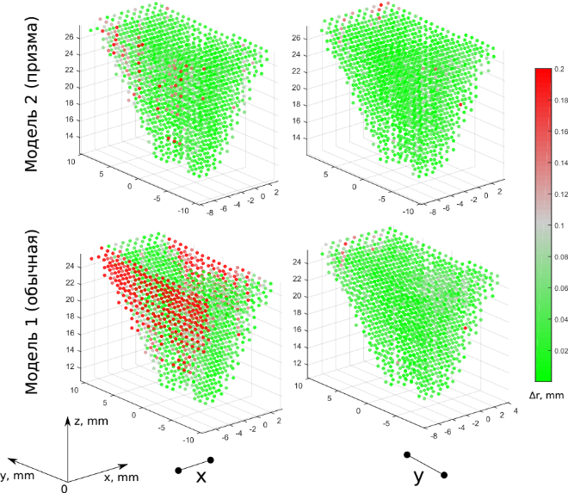
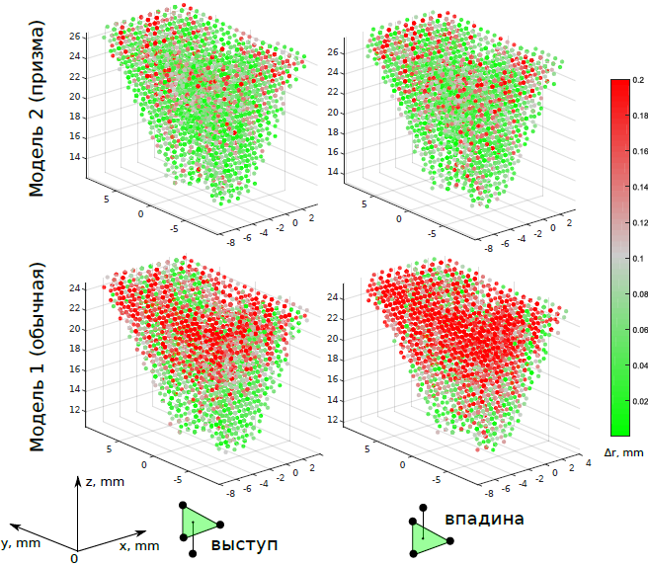
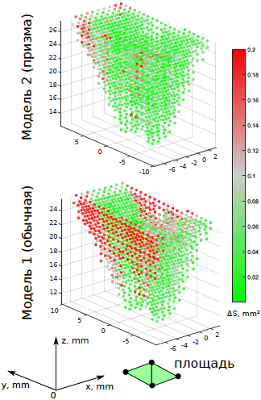
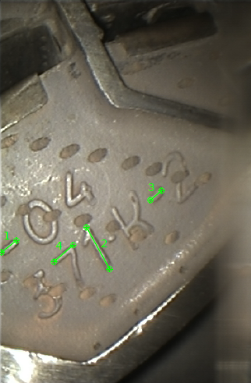
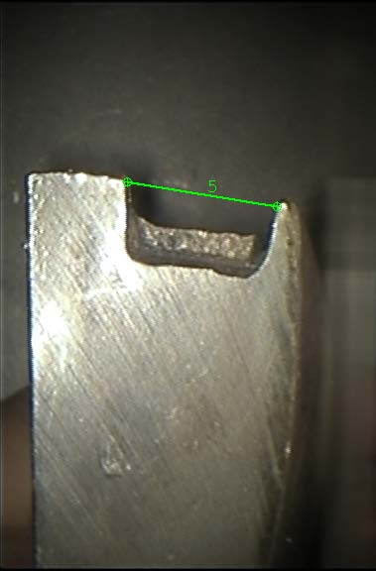
Распределение в рабочем объеме абсолютной погрешности измерений
Расстояние от точки
до плоскости (глубина)
Длина отрезков
Площадь
Метод измерения | Номер отрезка
 | 1 | 2 | 3 | 4 | 5
 | Измеренное значение, мм
Прямое | 1,99 | 4,35 | 1,81 | 2,58 | 6,64
На основе центральной проективной модели | 3,40 | 4,12 | 2,29 | 2,49 | 7,68
На основе трассировочной модели | 2,02 | 4,35 | 1,69 | 2,63 | 6,90

Slide 10
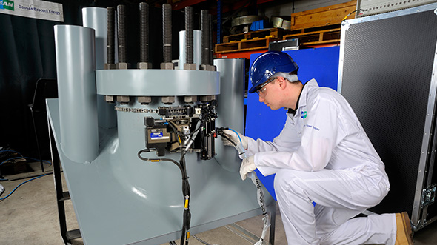
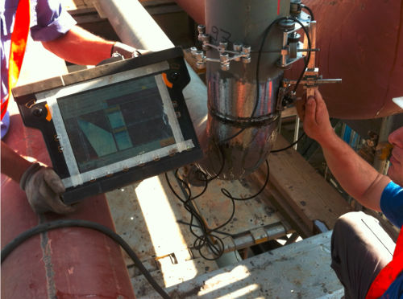
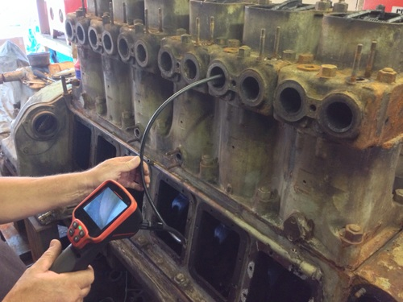
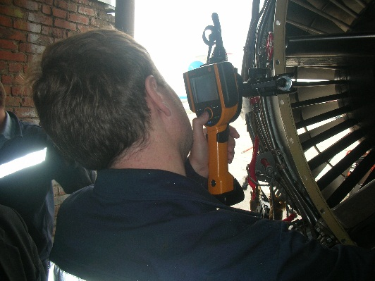
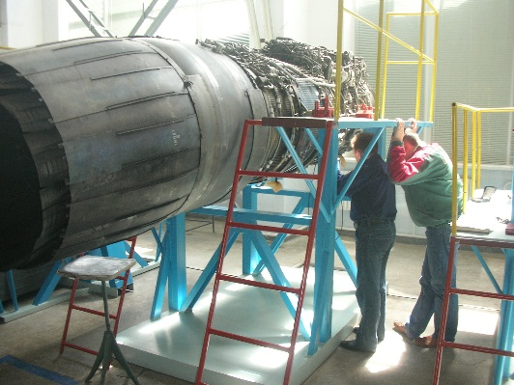
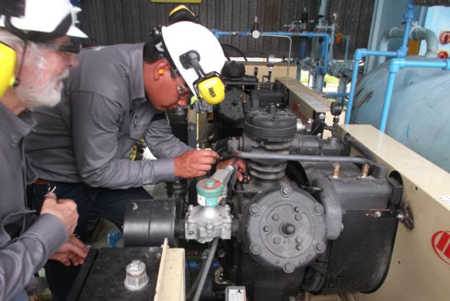
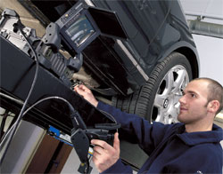
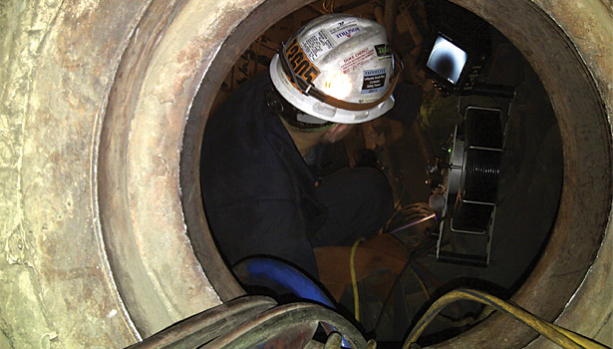
Потенциальные области применения разрабатываемого АПК
Авиация
Ракетно-космическая отрасль
Автомобилестроение
Атомная промышленность
Машиностроение

Slide 11



Отечественные технологии
Расчет оптической системы
Разработка алгоритмов обработки данных
Разработка программного обеспечения
Разработка КД
Изготовление механических деталей
Сборка, калибровка и тестирование прибора
Изготовление оптических и специализированных
эндоскопических деталей
Изготовление калибровочных тест-объектов
Сертификация
90% отечественных комплектующих!

Slide 12
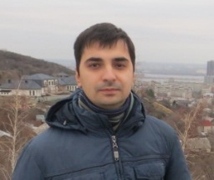
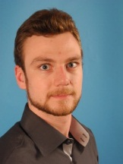
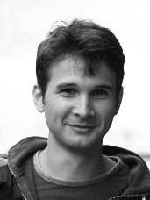
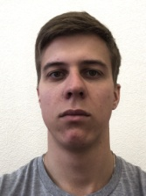
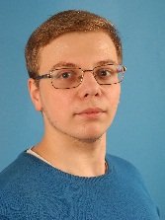
Спасибо за внимание!
НТЦ УП РАН, 117342, Москва, ул. Бутлерова, 15.
www.ntcup.ru , +7 (495) 333 24 31
Лаборатория акустооптической спектроскопии
Руководитель лаборатории – д.ф.-м.н. В.Э. Пожар
Авторский коллектив:
д.т.н. Мачихин А.С., Горевой А.В., к.т.н. Батшев В.И., Хохлов Д.Д., Наумов А.А.

